Slide 1
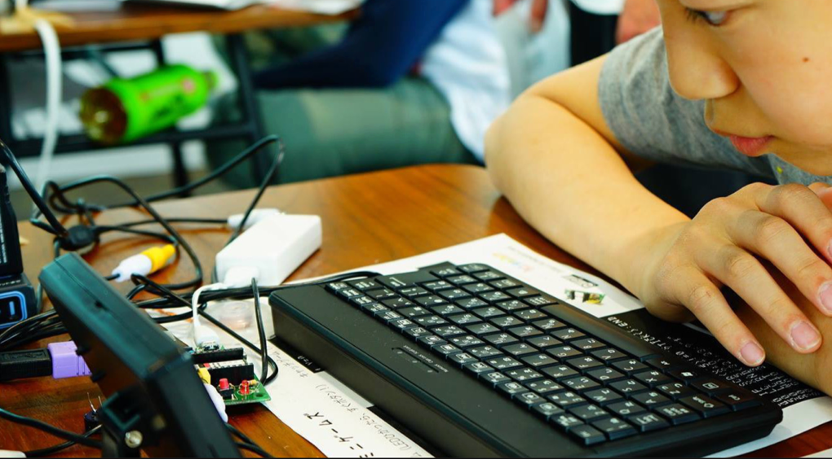

SDGs
イルミプログラミング
ワークショップ
このプレゼンテーションはオープンデータです
http://ichigojam.net/

Slide 2

コンピューターと
なかよくなろう

Slide 3

すべてのこどもたちに
プログラミングを
http://pcn.club/

Slide 4
鯖江市全12校、今年から総合の時間でプログラミング
with IchigoJam

Slide 5
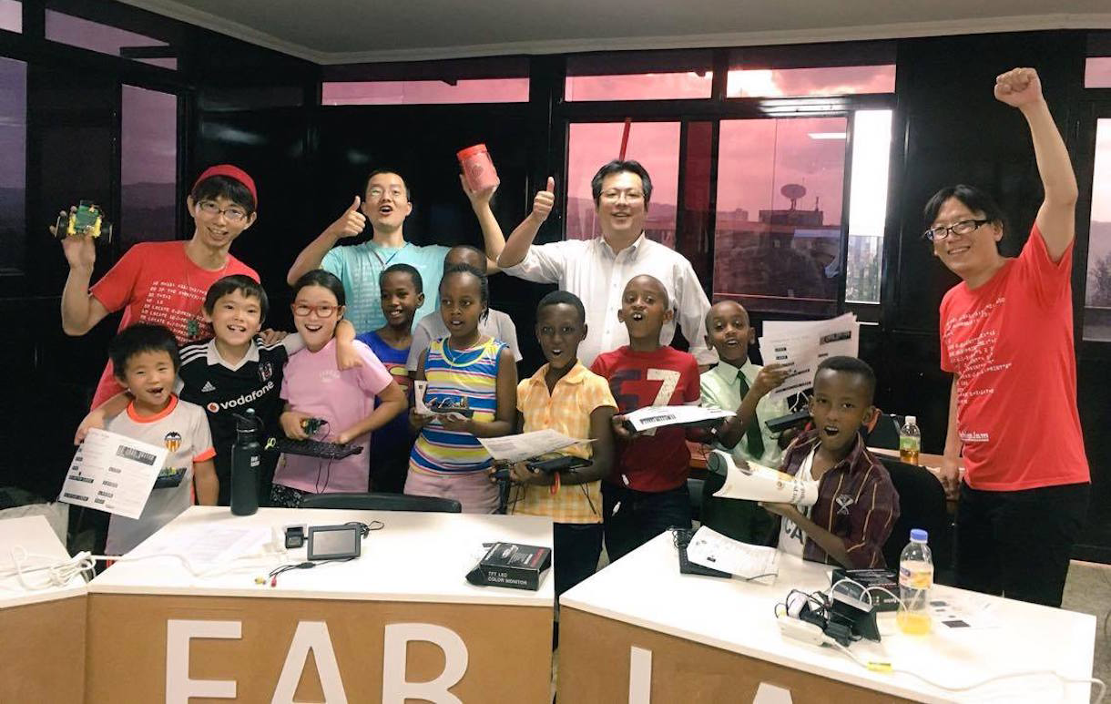
プログラミング教室 for ルワンダキッズ
KidsVenture & PCN

Slide 6
ネパールのこどもたち

Slide 7
こどもパソコン IchigoJam
1,500円〜

Slide 8
これがコンピューター！
おねだん、100円！

Slide 9
コンピューターと
はなそう

Slide 10
・・・
（ミミ、ナイヨ）
ハロー

Slide 11
セットアップ！

Slide 12

テレビ
IchigoJamをつないで、スイッチオン
でんげん
キーボード
④
⑤
①
②
③
ON
⑥

Slide 13
IchigoJam BASIC
OK
てんめつしているのは、カーソル

Slide 14
IchigoJam BASIC
OK
A
キーボードで「A」と、うってみよう

Slide 15

IchigoJam BASIC
OK
A
A
エンターキー

Slide 16
IchigoJam BASIC
OK
A
Syntax error
A
エンターキー

Slide 17
?
シラナイ
コトバダナー
A
Syntax error
（エー、エンター）
（シンタックス エラー）

Slide 18
この LED をつけてもらおう

Slide 19
LED1
1
E
D
L
L E D 1 エンター

Slide 20
!
*
シッテル！
OK
LED1
（オーケー）
（エルイーディー、ワン、エンター）

Slide 21
LED0
0
E
D
L
エンターキー

Slide 22
!
シッテル！
OK
LED0
（エルイーディー、ゼロ、エンター）

Slide 23
LED1
1
E
D
L
L E D 1 エンター

Slide 24
LED0
0
E
D
L
エンターキー

Slide 25
LED
E
D
L
エンターキー

Slide 26
LLL
1
うちすぎてみよう

Slide 27
L
Back
Space
1
そんなときはバックスペース
（カーソルひだりひとつけす）

Slide 28

ひからせて。けして
LED1:LED0
け
:
コロン
;
セミコロン

Slide 29
LED1:LED0
OK
（さいごに、エンター）
おや？

Slide 30
LED1:LED0
OK
1
カーソル「上」２回

Slide 31
LED1:LED0
OK
1
エンターでもういちど！

Slide 32
ここでもんだい！

Slide 33
CPU
100円のコンピューター
1秒間に何回計算できる？
画像、LPC1114 秋月電子

Slide 34
CPU
１秒に5000万回！
画像、LPC1114 秋月電子

Slide 35
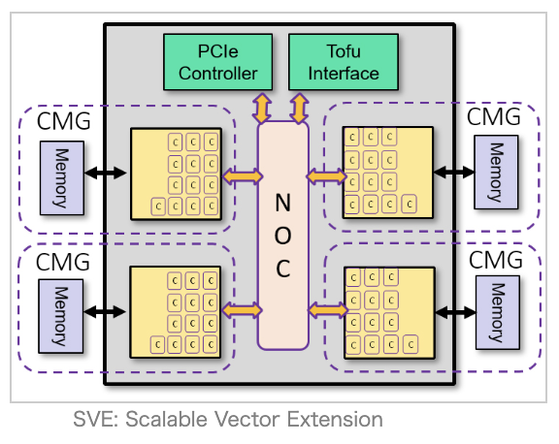

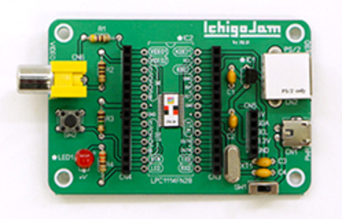
(C)TSUKUMO
(C)IchigoJam
(C)RIKEN
(C)Apple
IchigoJam | iPhone 11 | パソコン | スパコン富岳
5000万回 | 1兆回 | 10兆回 | 100京回
IchigoJam 何台分？→ | 2万台分 | 20万台分 | 200億台分
1500円 | 8万円 | 10万円 | 1100億円

Slide 36
まって = WAIT

Slide 37
まって
WAIT180
エンター、おしてから
OKとかえるまでなんびょう？

Slide 38
ひかって。３びょうまって。けして
LED1:WAIT180:LED0
け
け
:
コロン
;
セミコロン

Slide 39
うしろにつづけてかいて、エンター
2かいてんめつ！
LED1:WAIT180:LED0:WAIT10:LED1:WAIT10:LED0
2かい、ひかった？
*うたなくていいよ

Slide 40
10かいひからせるには？

Slide 41
LED1:WAIT10:LED0:WAIT10:LED1:WAIT10:LED0:WAIT10:LED1:WAIT10:LED0:WAIT10:LED1:WAIT10:LED0:WAIT10:LED1:WAIT10:LED0:WAIT10:LED1:WAIT10:LED0:WAIT10:LED1:WAIT10:LED0:WAIT10:LED1:WAIT10:LED0:WAIT10:LED1:WAIT10:LED0:WAIT10:LED1:WAIT10:LED0
10回ひかる！
*うたなくていいよ

Slide 42
プログラム

Slide 43
エンター
1 LED1:WAIT10
2 LED0:WAIT10
スペース
け
:
コロン
;
セミコロン

Slide 44
がめんをきれいに
F1
CLS
F1

Slide 45
リスト（プログラムみせて）
おぼえてるよ！
LIST
F4

Slide 46
ラン（はしれ！／うごかす）
F5
RUN
F5

Slide 47
1000回やって？

Slide 48
くりかえし
3 GOTO1
F5
1へいって

Slide 49
エルチカゲーム
とめてひかってたら、かち！

Slide 50
とまって！エスケープキー
[ESC]キー

Slide 51
ラン（はしれ！／うごかす）
F5
RUN
F5

Slide 52
リスト（プログラムみせて）
おぼえてるよ
LIST
F4

Slide 53
カーソルキーとバックスペースでかいぞう
かえたぎょうで「エンター」をおして「F5」
1 LED1:WAIT10
2 LED0:WAIT30
3 GOTO1
F5
カーソルキー
かんたんに？

Slide 54
カーソルキーとバックスペースでかいぞう
かえたぎょうで「エンター」をおして「F5」
1 LED1:WAIT5
2 LED0:WAIT10
3 GOTO1
F5
カーソルキー
いろいろためそう

Slide 55
ほぞん（プログラムかきこみ）
F3、0、エンター
SAVE0
F3

Slide 56
IchigoJamのスイッチ、オフ
OFF

Slide 57
テレビとキーボードをぬこう
②
①

Slide 58
ボタンをおしながらスイッチオン！
ボタンを
おしながら
①
スイッチON
②
ボタンをはなして
LEDをみる
③

Slide 59
エルチカロボット
できた！
*

Slide 60
みのまわりのロボット
パナソニック洗濯機

Slide 61
ぜんぶ、だれかが
プログラミングしたもの
画像、LPC1114 秋月電子

Slide 62
コンピューターは
どこにいる？

Slide 63
お家のコンピューター
さがしてみよう！

Slide 64
キラキラLEDを
あやつろう

Slide 65
テレビとキーボードをつないで、スイッチオン
②
①

Slide 66
プログラムよみこみ
F2、0、エンター
LOAD0
F2

Slide 67
リスト（プログラムみせて）
おもいだしたよ
LIST
F4

Slide 68
さいしょから（プログラムクリア）
ほぞんしたのは
きえないよ
NEW

Slide 69
リスト（プログラムみせて）
わすれたよ
LIST
F4

Slide 70
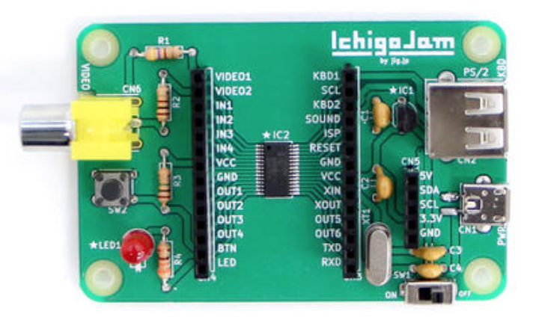
マイコンないぞうフルカラーLED
CN4
CN5
5V
GND
WS2811 したごしらえ
https://fukuno.jig.jp/3055
LED
LET[0],9,0,9:WS.LED1
エンターのとなり
む
赤
緑
青
る

Slide 71
光のつよさ
あか、みどり、あお
LET[0],9,0,0:WS.LED1
エンターのとなり
む
赤
緑
青
る
LET[0],0,9,0:WS.LED1
赤
緑
青
LET[0],0,0,9:WS.LED1
赤
緑
青
いろ、まぜよう

Slide 72

まとめて
ひからせよう
2かいリピート
LET[0],10,0,0:WS.LED1,2
LET[0],0,10,0:WS.LED1,10
LET[0],9,0,0,0,9,0:WS.LED2,5
2コを
5かいリピート
なにができそう？

Slide 73
プログラムにしよう
10 LET[0],0,0,5:WS.LED1,10
20 WAIT60
30 LET[0],5,5,0:WS.LED1,10
40 WAIT60
50 GOTO10
RUN
なにができそう？

Slide 74
FORコマンドで
くりかえして、けす
5 FOR I=1 TO 5
10 LET[0],0,0,5:WS.LED1,10
20 WAIT60
30 LET[0],5,5,0:WS.LED1,10
40 WAIT60
50 NEXT
60 LET[0],0,0,0:WS.LED1,10
RUN
なんかいする？

Slide 75
ほぞん（プログラムかきこみ）
F3、0、エンター
SAVE0
F3

Slide 76
1かい＝２びょう
1800かい＝1じかん
SLEEPでていし
5 FOR I=1 TO 1800
10 LET[0],0,0,5:WS.LED1,10
20 WAIT60
30 LET[0],5,5,0:WS.LED1,10
40 WAIT60
50 NEXT
60 LET[0],0,0,0:WS.LED1,10
70 SLEEP
SAVE0
RUN
ほぞんしよう

Slide 77
さばえSDGs
x
プログラミング
https://fukuno.jig.jp/3060

Slide 78

http://ichigojam.net/IchigoJam.html
100コマンド！

Slide 79
IchigoJam はじめのいっぽ
LEDをてんめつさせよう
（くうはく＝スペースキー、まんなかのながいキー）
LEDをひからせよう
エンター
1 LED1:WAIT10
2 LED0:WAIT10
3 GOTO1
RUN
LED1
LED1、と、おして「enter」キー
LEDをけそう
LED0
ぎょうのおわりで、エンターキー
ひだりうえのESC（エスケープ）キーでストップ
RUNのかわりに、F5キーでもOK！
コンピューターに「まて = WAIT（ウェイト）」
WAIT180
プログラムをかいぞうしよう
LIST
リスト、F4キーでもOK！
WAIT180で3びょうまつ。WAIT60だと？
はやくてんめつさせるにはどこをかえるといい？
かえたら、かえたぎょうで、エンターキー
WAIT60
:
LEDを1びょうひからせる（ コロンでつなぐ）
つくったプログラムを、ほぞんしよう（0〜3の4つ）
LED1:WAIT60:LED0
SAVE0
セーブ、F3キー、0でもOK！
カーソルキーのうえキーを２かいおす
みぎキーを10かいおして、0のばしょまでうごかす
BackSpace（バックスペース）キーで6をけす 18とうち、さいごにエンターキー
スイッチをきっても、もとどおり
LOAD0
ロード、F2キー、0でもOK！
つぎのプログラムをはじめるまえに
LED1:WAIT180:LED0
NEW
ニュー
https://ichigojam.net/

Slide 80
IchigoJamにひつようなもの
1. サンワサプライ 有線USBキーボード
SKB-L1UBK Amazonにて676円
ご家庭のテレビ
https://www.amazon.co.jp/dp/B005LL9J9G/
2. USB ACアダプター
DAISOにて324円
4. コンポジットケーブル
黄赤白、いずれか1本でOK
DAISOにて108円
3. microUSBケーブル
DAISO/Seriaにて108円

Slide 81
Cyber Valley, Japan
たんなんFM 79.1MHz / ネット配信 tannan.fm
金曜日 14:00-15:00

